Slide 1

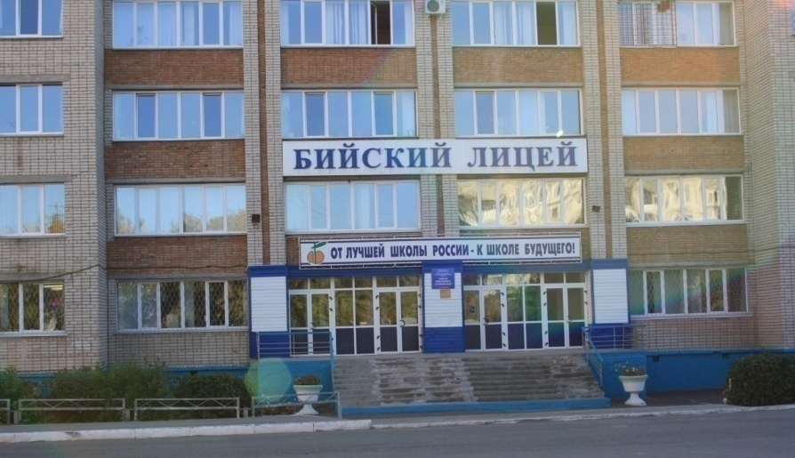
Организация общественного контроля по охране труда в КГБОУ «Бийский лицей Алтайского края»
Луговая Галина Петровна
председатель профсоюзной организации

Slide 2
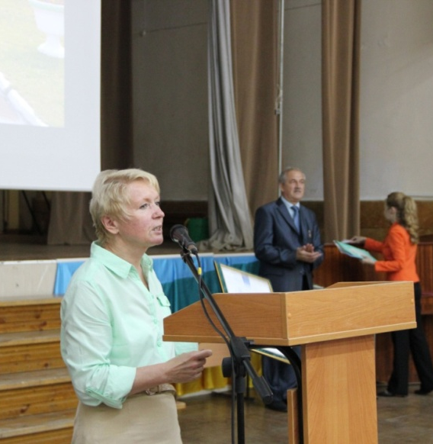
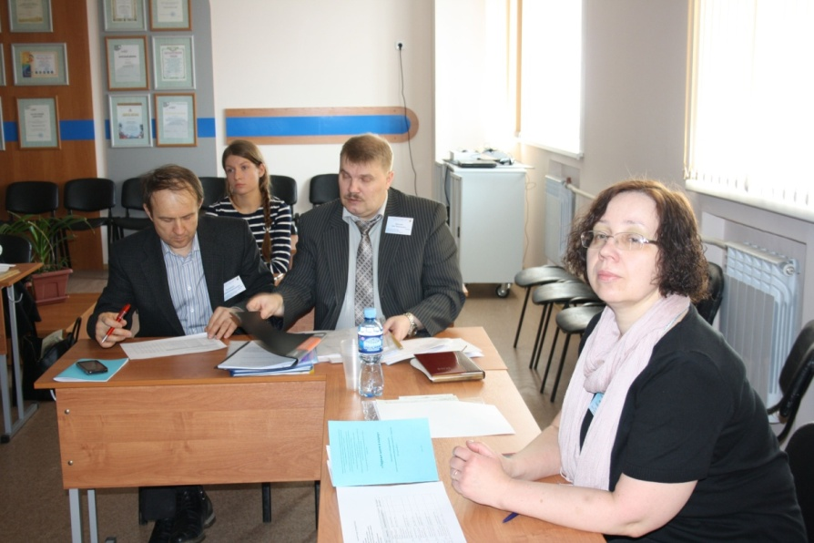
«Кто хочет работать, тот ищет средства,
Кто не хочет – ищет причины»
КГБОУ «Бийский лицей-интернат Алтайского края»
Сергей Павлович Королев

Slide 3

Нормативная основа организации контроля по охране труда
КГБОУ «Бийский лицей-интернат Алтайского края»
Трудовой кодекс РФ
От 30 декабря 2001 года №197-Ф3
Глава 33. Охрана труда
Статья 209.
Понятие охраны труда.
Статья 219.
Право работника на труд в условиях,
отвечающих требованиям охраны труда.

Slide 4
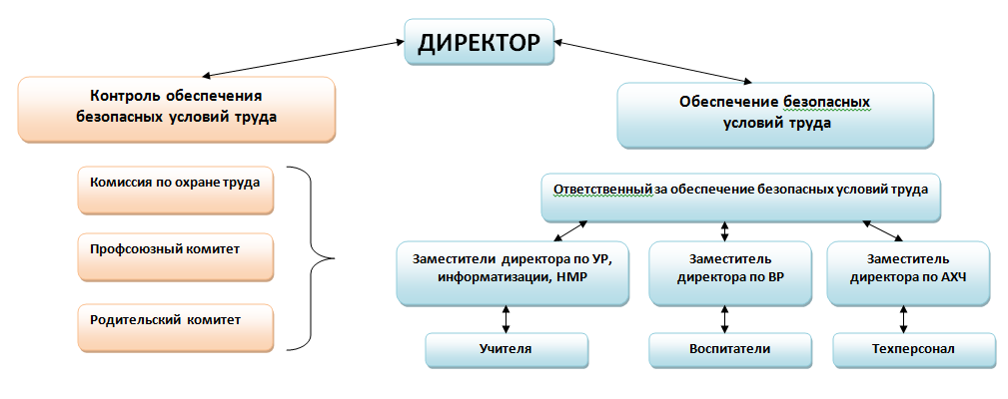
Схема управления процессом организации безопасных условий труда
КГБОУ «Бийский лицей-интернат Алтайского края»

Slide 5
Цели совместной работы администрации и профсоюзной организации по охране труда
КГБОУ «Бийский лицей-интернат Алтайского края»
.
Обеспечение безопасных условий труда.
Защита профессиональных, трудовых, социально- экономических прав работников.
Сохранение здоровья и работоспособности работников в процессе трудовой деятельности.

Slide 6
Контроль и профилактика травматизма участников образовательного процесса
КГБОУ «Бийский лицей-интернат Алтайского края»
Профилактика
Контроль
Лекции,
Беседы
Практические
занятия
за соблюдением работниками требований безопасности и гигиены труда.
за своевременным проведением инструктажей, обучение работников и медицинское обслуживание.
за состоянием рабочих мест и школьной территории
.

Slide 7
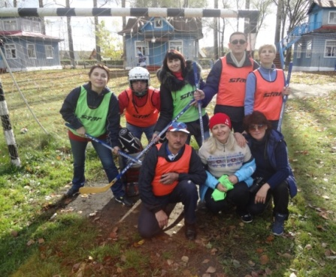
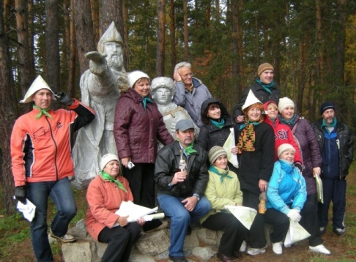
КГБОУ «Бийский лицей-интернат Алтайского края»
Мероприятия по предупреждению профессиональных заболеваний
Ежегодное прохождение медосмотра работниками лицея (прививки, осмотр у специалистов, флюорография)
Ежегодная вакцинация от гриппа
Контроль за соблюдением санитарно-гигиенического режима
Оздоровление работников и членов их семей в санаториях и детских лагерях
посещение бассейна 1 раз в неделю;
работа группы здоровья в течение учебного года;
в зимний период – бесплатное предоставление катка, лыж, коньков;
не менее двух раз в год организованный выезд коллектива на природу (санаторий «Рассветы над Бией», «Биолит», Горный Алтай).

Slide 8
-
-разработка правил и инструкций по охране труда для работников;
- проведение аттестации рабочих мест по условиям труда;
- проведение обязательных медицинских осмотров;
- ознакомление работников с требованиями охраны труда;
- обучение персонала безопасным методам работы;
- анализ и устранение недостатков в обеспечении безопасных условий труда;
- организация контроля за соблюдением требований ОТ;
- периодическую проверку знаний по охране труда у работников;
- расследование и учет несчастных случаев на производстве и профессиональных заболеваний;
- предоставление органам государственной власти в области охраны труда и органам профсоюзного контроля информации и документов, необходимых для осуществления ими своих полномочий.
•
•
КГБОУ «Бийский лицей-интернат Алтайского края»
Обязанности ответственного
по охране труда

Slide 9
«День охраны труда» в лицее
КГБОУ «Бийский лицей-интернат Алтайского края»
Задачи :
• выявление и предупреждение нарушений требований охраны труда;
• оценка состояний условий труда;
• выполнение должностных обязанностей по охране труда;
• принятие мер по устранению выявленных нарушений
Направления контроля:
наличие необходимой документации по охране труда;
• выполнение запланированных мероприятий по охране труда;
• своевременность и качество обучения и инструктажа работников по вопросам охраны труда;
• соблюдение работниками требований безопасности.

Slide 10
КГБОУ «Бийский лицей-интернат Алтайского края»
Создание безопасной
образовательной среды
За 2016-2017 годы в этом направлении были осуществлены следующие мероприятия:
• капитальный ремонт крыши основного здания лицея и пансионата;
• ремонт систем наружного освещения учебных корпусов и интерната;
• капитальный ремонт 15-ти учебных кабинетов;
• капитальный ремонт некоторых узлов пищеблока учебного корпуса;
• частичная замена освещенности учебных кабинетов;
• капитальный ремонт системы отопления главного учебного корпуса (правое крыло лицея);
ремонт пожарной системы сигнализации, пожарных выходов
капитальный ремонт 2-х санузлов;
частичный ремонт и замена оконных блоков из ПВХ;
ежегодный косметический ремонт мест общего пользования.

Slide 11
КГБОУ «Бийский лицей-интернат Алтайского края»
Результаты работы
Разработаны инструкции всех должностей и профессий, согласно штатному расписанию;
Своевременно проведено обучение по охране труда
Оборудованы рабочие места согласно требований ТБ
Проведена аттестация рабочих мест по условиям труда СОУТ в 2016г – 140 рабочих мест , в 2018г планируется - в количестве 20 рабочих мест(пристрой),
Проведены мероприятия по приведению рабочих мест в соответствие с требованиями безопасности, максимального снижения риска повреждения здоровья работников.

Slide 12
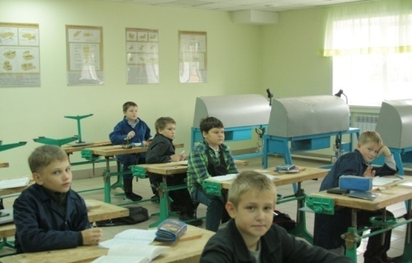
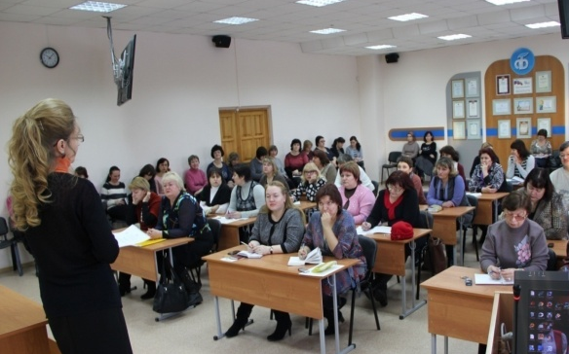
КГБОУ «Бийский лицей-интернат Алтайского края»
Предложения по повышению
эффективности работы по охране труда
Активизировать работу по проведению лекций, бесед, занятий по охране труда с работниками и обучающих занятий по правилам безопасного поведения с учащимися;
Усилить контроль за обеспечением работниками СИЗ;
Регулярно осуществлять ежедневный контроль за состоянием охраны труда в учебных классах;
Вести журнал для заявлений и предложений по вопросам охраны труда;
Продолжить создание комфортных и безопасных условий для плодотворной работы сотрудников;
Развивать дальнейшее сотрудничество с работниками по охране труда.

Slide 13
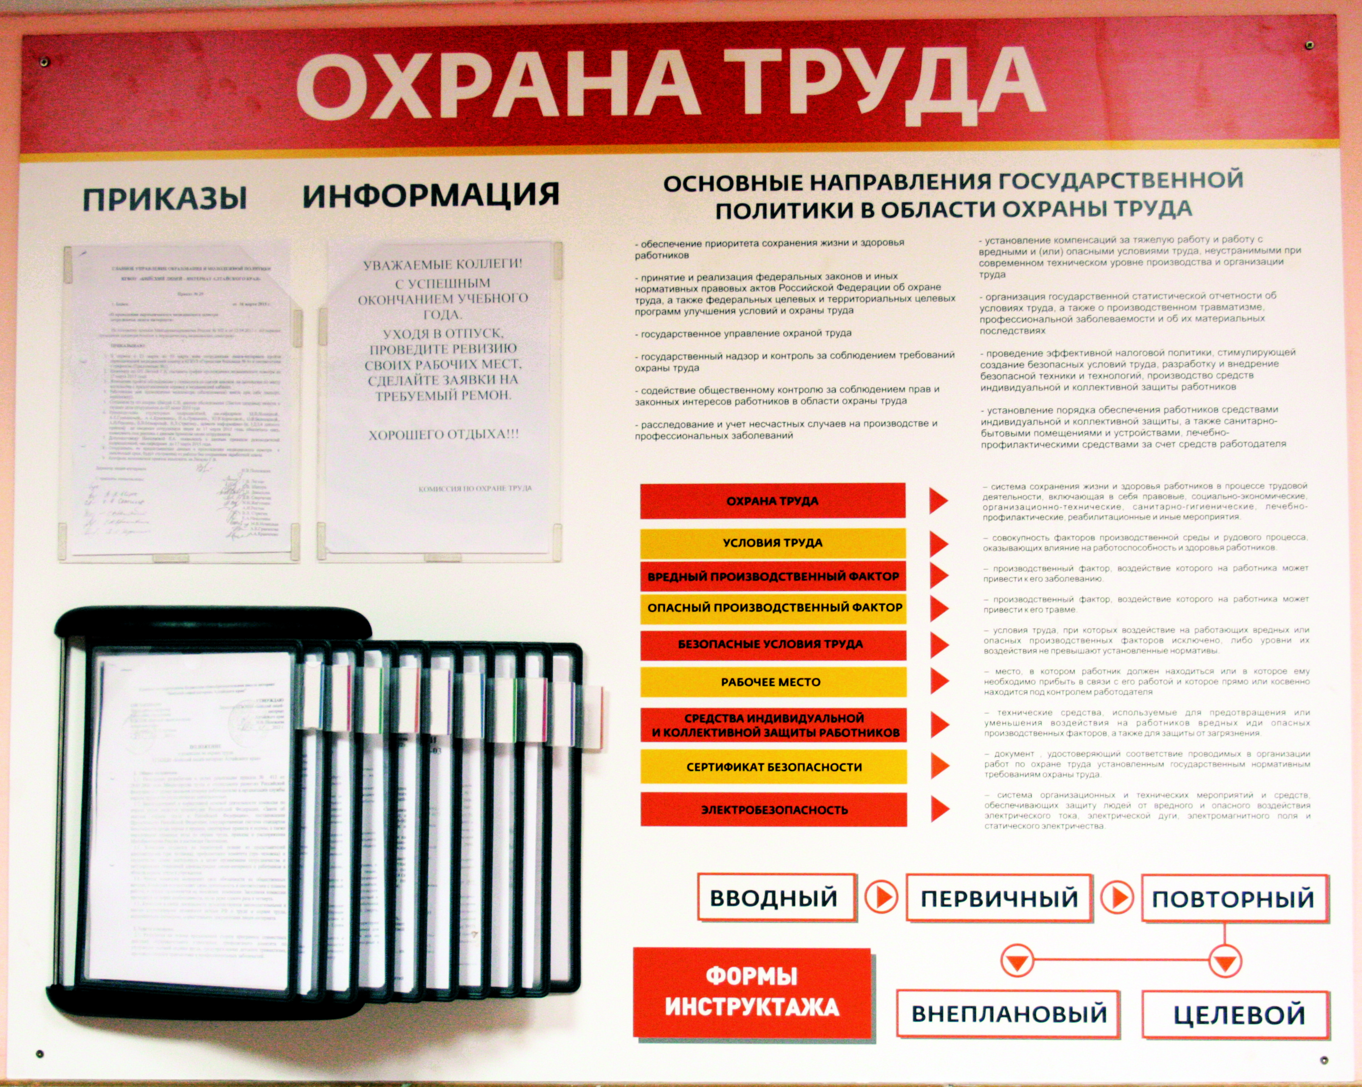
Нормализации и улучшению условий трудовой деятельности способствуют такие мероприятия, как разработка правил внутреннего трудового распорядка, должностных инструкций, инструкций по охране труда и контроль за их исполнением со стороны руководства лицея, профсоюзного комитета и уполномоченного по охране труда, а также разработка правил безопасного поведения для учащихся, оформление уголка по охране труда

Slide 14
Показатели работы профсоюзного комитета по охране труда за 2017год.
Общая численность работающих 176 чел. ,женщин – 148 чел, членов профсоюза 110 чел. Председатель-Луговая Г.П. Уполномоченный по охране труда – Легкая Г.В. Совместно с уполномоченным по охране труда проведено 9 дней охраны труда, в ходе которых были обнаружены 27 нарушений и замечаний по следующим разделам контроля:
• нарушения Сан П и Н 2.4.2.1178-02 «Гигиенические требования к условиям обучения в образовательных учреждениях»
• в части расстановки мебели (п. 2.4.3.) –5
• в части расположения растений – 6
• в части светового режима (п. 2.6.2) –5
• - не доукомплектованы аптечки первой медицинской помощи в кабинете биологии, химии, информатики; кабинете технологии для девочек. -4
• - по данным журнала регистрации проведения инструктажей по ТБ у учащихся не все прошли его на начало занятий; -2
• - во время перемен горит свет в кабинетах, когда там никого нет. Плохо закручивают краны с водой в учебных кабинетах. -5
• Указанные нарушения немедленно устранялись лицами допустившими данные нарушения.
Вопросов по защите прав членов профсоюза не поступало , случаи производственного травматизма отсутствовали.

Slide 15
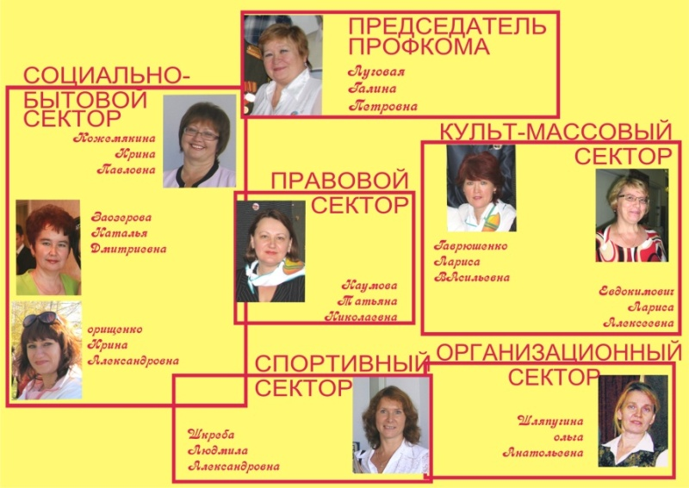
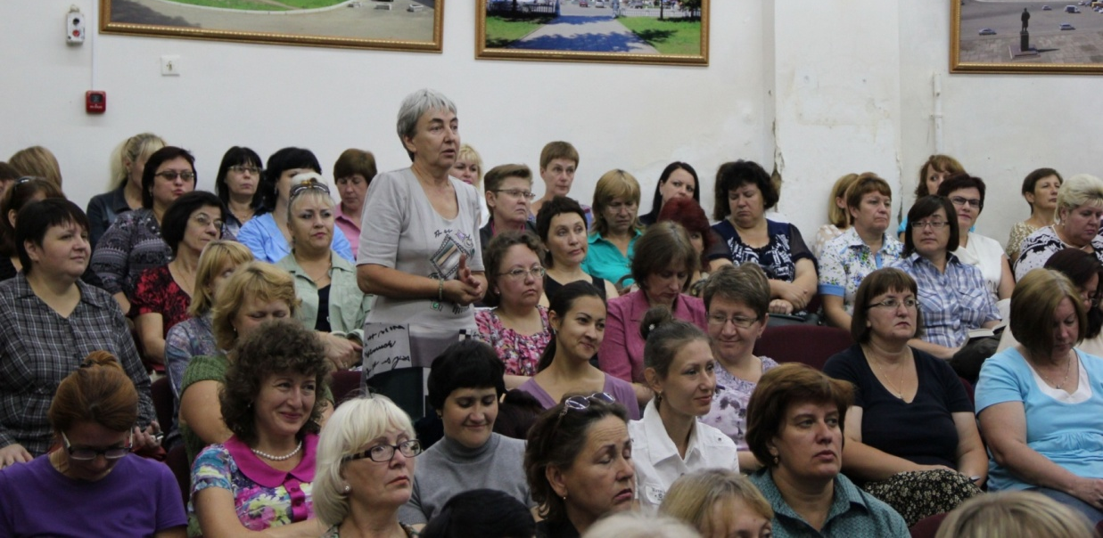
Профком и администрация в нашем коллективе - единое целое.
КГБОУ «Бийский лицей-интернат Алтайского края»
Мы – одна команда!

